Slide 1

第二章
Java程序设计基础

Slide 2
本章任务
标识符与关键字
基本数据类型
数据的输入与输出
数组
运算符
控制语句

Slide 3
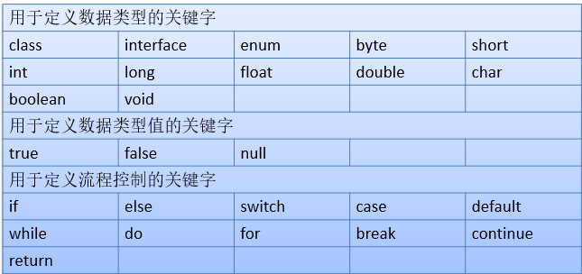
关键字
关键字的定义和特点
定义：被Java语言赋予了特殊含义，用做专门用途的字符串（单词）
特点：关键字中所有字母都为小写

Slide 4
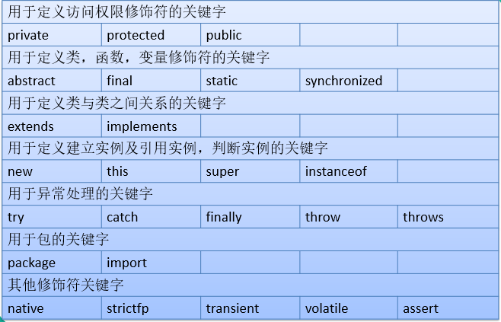
关键字
其它的关键字：goto 、const
Java保留字：现有Java版本尚未使用，但以后版本可能会作为关键字使用。自己命名标记符时要避免使用这些保留字 cast、future、 generic、 inner、 operator、 outer、 rest、 var

Slide 5
标识符
标识符
用来标识类名、变量名、方法名、类型名、数组名、文件名的有效字符序列称为标识符，简单地说，标识符就是一个名字 。
Java语言规定
标识符由字母、下划线、美元符号和数字组成，长度不受限制。(Java使用的是16位的Unicode字符集)
标识符的第一个字符不能是数字字符。
标识符不能是关键字。

Slide 6
标识符命名规范
见名知意
包名：aaa.bbb.ccc
例:cn.edu.nefu.sms.io
类名:AaaBbbCcc（大驼峰式）
变量名:aaaBbbCcc （小驼峰式）
多是名词
方法名:aaaBbbCcc （小驼峰式）
多是动词
常量名:AAABBBCCC
包是用来组织相关源码文件，使程序结构更加清晰的命名空间(文件夹目录)。包命名规范：倒置的开发单位域名+项目名称+功能模块名称+层次名称等，全部小写的英文单数名词

Slide 7
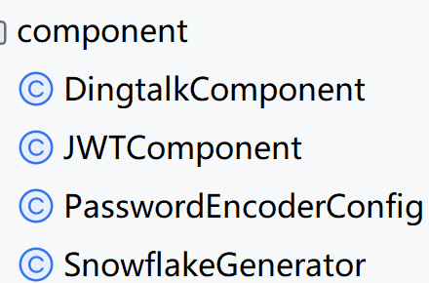
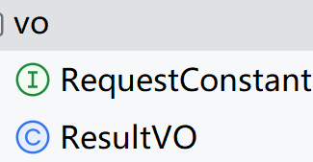
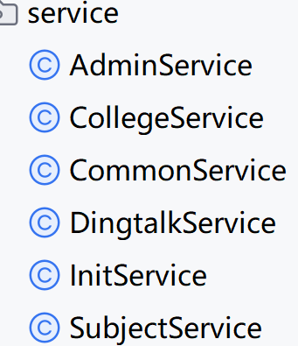
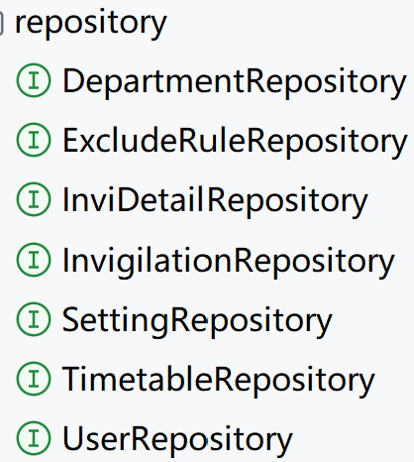
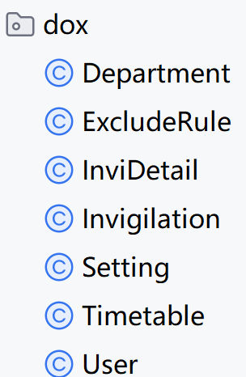
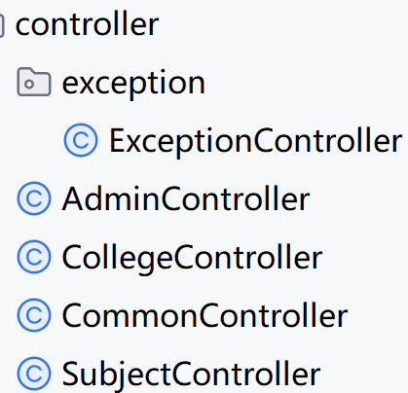
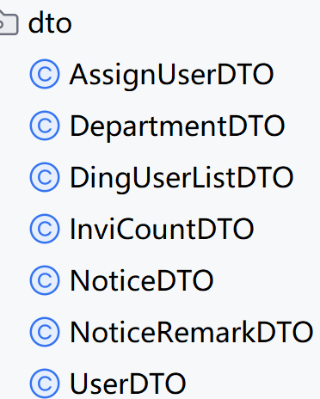

光标放在想要查看的类、方法或变量名上，
然后按 Ctrl + 左键查看定义

Slide 8

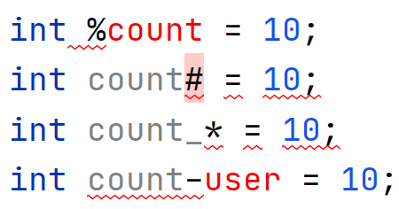
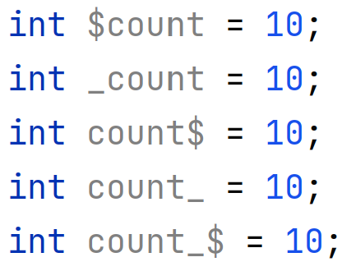

例子
判断下面标识符是否合法
避免以`$`、`_`为前缀声明变量。后期框架通过反射等操作自动生成的变量可能包含`$`/`_`前缀，避免冲突。“合法但避免”
一般使用有意义的/无歧义的英文单词/英文单词缩写；不使用中文/拼音/拼音缩写/英文拼音混合命名

Slide 9
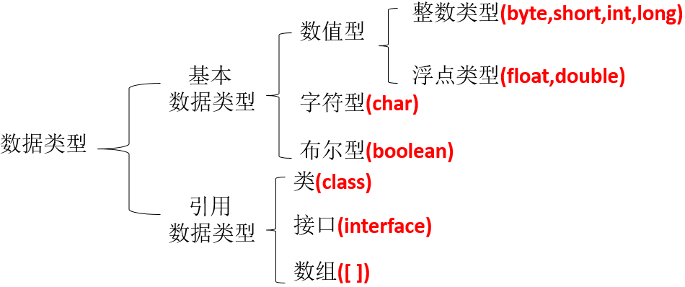
基本数据类型
Java是一门强类型语言。即：所有的变量都必须显式声明类型。
Java 数据类型分为两大类：基本数据类型和引用数据类型。
Notes:
e是exponent的缩写,意为指数。 这里特指e右边的数是以10为底的指数。 例如3.4e-38表示3.4×10^(-38)(书面形式是次数上标)。
根据官方文档的描述：
boolean: The boolean data type has only two possible values: true and false. Use this data type for simple flags that track true/false conditions. This data type represents one bit of information, but its “size” isn’t something that’s precisely defined.
可以看出boolean类型的“大小”并没有精确的给出来。
但是《Java虚拟机规范》一书中有表明：
Although the Java Virtual Machine defines a boolean type, it only provides very limited support for it. There are no Java Virtual Machine instructions solely dedicated to operations on boolean values. Instead, expressions in the Java programming language that operate on boolean values are compiled to use values of the Java Virtual Machine int data type.
虽然Java虚拟机定义了一个布尔类型，但它只为它提供非常有限的支持。 没有Java虚拟机指令专门用于对布尔值的操作。 相反，Java编程语言中对布尔值进行操作的表达式被编译为使用Java虚拟机int数据类型的值
The Java Virtual Machine does directly support boolean arrays. Its newarray
instruction (§newarray) enables creation of boolean arrays. Arrays of type
boolean are accessed and modified using the byte array instructions baload and
bastore
Java虚拟机支持boolean数组，可以创建boolean类型数据，当使用boolean数组的时候，允许使用byte数组去存储
也就是说，当单独使用的时候，以int形式，占4字节存储，当作为boolean数组的时候，就是以byte形式，占1字节去存储；

Slide 10

引用数据类型
在Java中“引用”是指向一个对象在内存中的位置，在本质上是一种带有很强的完整性和安全性的限制的指针。
当你声明某个类，接口或数组类型的一个变量时，那个变量的值就是某个对象的引用或者是null引用。
指针和引用的区别
指针就是简单的地址而已，引用除了表示地址以外，还象是被引用的数据对象的缩影，还提供其他信息。
指针可以有++、--运算，引用不可以运算。

Slide 11
布尔类型：boolean
boolean 类型适于逻辑运算，一般用于程序流程控制：
if条件控制语句；
while循环控制语句；
do-while循环控制语句；
for循环控制语句；
boolean类型数据只允许取值true和false，无null。
不可以0或非 0 的整数替代false和true，这点和C语言不同。
Notes:
（boolean当单独使用的时候，以int形式，占4字节存储，当作为boolean数组的时候，就是以byte形式，占1字节去存储）

Slide 12
整数类型：byte、short、int、long
Java各整数类型有固定的表数范围和字段长度，不受具体OS的影响，以保证java程序的可移植性。
java的整型常量默认为 int 型，声明long型常量须后加‘l’或‘L’
类 型 | 占用存储空间 | 表数范围
byte | 1字节=8bit | -128 ~ 127
short | 2字节 | -2¹⁵ ~2¹⁵-1
int | 4字节 | -2³¹ ~ 2³¹-1
long | 8字节 | -2⁶³ ~ 2⁶³-1
Java中也不存在byte、short型常量的表示法，但可以把一定范围内的int型常量赋值给short、byte型变量。

Slide 13
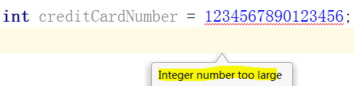



例子
当值超出int整数类型范围，编译错误

Slide 14
浮点类型：float、double
与整数类型类似，Java 浮点类型也有固定的表数范围和字段长度，不受具体OS的影响。
Java 的浮点型常量默认为double型，对于double常量，后缀有“d”或“D”，但允许省略后缀；声明float型常量，须后加‘f’或‘F’。
浮点型常量有两种表示形式：
十进制数形式：如：5.12 512.0f 0.512
科学计数法形式:如：5.12e2 512E2 100E-2
类 型 | 占用存储空间 | 表数范围
单精度float | 4字节 | -3.403E38 ~ 3.403E38
双精度double | 8字节 | -1.798E308 ~ 1.798E308
.

Slide 15
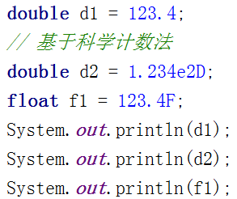

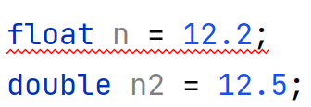
例子
默认的double类型允许不声明后缀

Slide 16
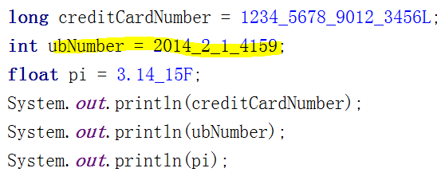
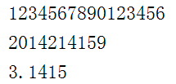
数字分隔符
数字的值支持使用下划线字符`_`分隔，以提高代码的可读性(java7)
编译器编译时，会忽略分隔符
分隔符，适合在定义常量时使用

Slide 17
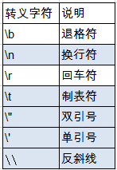
字符类型：char
char 型数据用来表示通常意义上“字符”(2字节)
字符型常量的三种表现形式：
字符常量是用单引号(‘ ’)括起来的单个字符，涵盖世界上所有书面语的字符。例如：char c1 = 'a'; char c2 = '中'; char c3 = '9';
Java中还允许使用转义字符‘\’来将其后的字符转变为特殊字符型常量。例如：char c3 = ‘\n’; // '\n'表示换行符
直接使用 Unicode 值来表示字符型常量：‘\uXXXX’。其中，XXXX代表一个十六进制整数。如：\u0061表示 a。
char类型是可以进行运算的。因为它都对应有Unicode码。

Slide 18
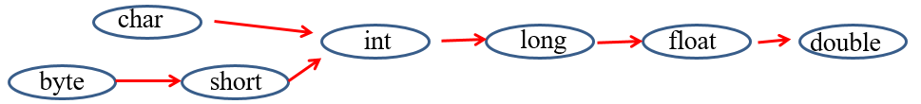
基本数据类型转换
Java中数据的基本类型(不包括逻辑类型)按精度从“低”到“高”排列：
byte short char int long float double
规则：
当把容量小的变量的值赋给容量大的变量时，系统自动完成数据类型的转换。
例如：float x=100;
当把容量大的变量的值赋给容量小的变量时，必须使用显示类型转换运算。显示转换的格式：（类型名）要转换的值;例如：int x=(int)34.89;
当把一个int型常量赋值给一个byte和short型变量时，不可以超出这些变量的取值范围，否则必须进行类型转换运算；
例如： byte b=128;(error) byte b=(byte)128(ok)
Notes:
int和 char之间的转换
char->int：安全
int->char:超过65535就要进行强制类型转换

Slide 19
练习
判断是否能通过编译
1）short s = 5;
s = s-2; //判断：
2） byte b = 5;
short s = 3;
s=b；
short t = s + b; //判断：
3） byte b = 128;
b=(byte)128；
b = b + 4; //判断：
b = (byte)(b+4); //判断：
4）char c = ‘a’;
int i = 5;
double d = 0.314;
double result = c+i+d; //判断：
Notes:
b=3+4 ，3和4都是常量，所以java在编译时期会检查该常量的和是否超出byte类型的范围。如果没有可以赋值。
b=b1+b2不可以，是因为b1和b2是变量，因为变量的值会变化，不确定具体的值，所以默认使用int类型进行存储。

Slide 20
数据的输入输出
可以使用Scanner类创建一个对象：
Scanner reader=new Scanner(System.in);
其中：reader对象调用下列方法，读取用户在命令行输入的各种基本类型数据：
nextBoolean()、 nextByte()、 nextShort()、 nextInt() 、
nextLong()、nextFloat()、nextDouble()。
读取字符串的方法：next(),nextLine();
注意:Scanner创建的对象没有读取一个字符的方法，可以 先获取 字符串,然后再分割出单个字符;
上述方法执行时都会堵塞，程序等待用户在命令行输入数据回车确认。
Scanner在java.util包中，使用时要引入import java.util.*;
Notes:
Scanner创建的对象没有读取一个字符的方法，可通过String s=scanner.nextline(); char c=s.charAt(0);获得一个字符

Slide 21
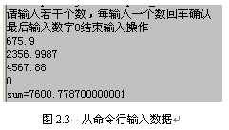
数据的输入输出
例：用户在键盘依次输入若干个数字，每输入一个数字都需要按回车键确认，在键盘输入数0结束整个的输入操作过程，程序将计算出这些数的和，运行效果如图2.3。
Scanner类创建对象常用判断输入值的方法：（对应教材3.8）
hasNextDouble(), hasNextFloat(), hasNextInt()
返回值为布尔类型
把上面例题改为输入非数字结束数据输入
Notes:
import java.util.Scanner;
class Demo1{
public static void main(String [] a){
Scanner in=new Scanner(System.in);
int c=0;
while(in.hasNextInt()){
c++;
if(c==5) break;
}
int i=in.nextInt();
System.out.print(i);
System.out.print("over");
}
}

Slide 22
数据的输入输出
java使用System类实现数据输出
例如：System.out.println()或System.out.print()输出串值，表达式的值。二者的区别是前者输出数据后换行，后者不换行。如：
System.out.println(m+"个数的和为"+sum);
System.out.print (":"+123+"大于"+122);
如果需要输出的字符串的长度较长，可以将字符串分解成几部分，然后使用并置符号：“+”将它们首尾相接，
例如：System.out.println("你好，"+
"很高兴认识你" );
“+”两边都是数值型 或者字符型时做加法运算，有字符串的时候完成字符串的连接
例如：System.out.println（12+8） ;
System.out.println（12+1+“”+8+2） ;//左结合
Notes:
System.out.println(1+2+"中国"+2+3);
3中国23

Slide 23
数据的输入输出
JDK1.5新增了和C语言中printf函数类似的输出数据的方法，格式如下：
System.out.printf("格式控制部分"，表达式1，表达式2，…表达式n)
格式控制部分由格式控制符号：%d、%c、%f、%s和普通的字符组成，普通字符原样输出。格式符号用来输出表达式的值。
%d输出int类型数据值；%c输出char型数据；%f输出浮点型数据，小数部分默认保留6位；%s输出字符串数据。
输出数据时也可以控制数据在命令行的位置，例如：%md输出的int型数据占m列；%m.nf输出的浮点型数据占m列，小数点保留n位。
例如：System.out.printf("%d,%f",12, 23.78);
Notes:
%md:正数是右对齐

Slide 24
数组
数组是相同类型的数据按顺序组成的一种引用数据类型。通过数组名加数组下标，来使用数组中的数据。下标从0开始排序。
声明数组
声明一维数组有下列两种格式：
数组的元素类型 [] 数组名;（推荐用）
数组的元素类型 数组名[];（不建议）
例如：
char [] cat;
float boy[];
int [ ] a,b;//a,b都是一维数组
int a[ ],b; ;//a是一维数组,b是int类型

Slide 25
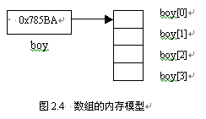
为数组分配元素空间
为数组分配空间的格式如下：
数组名 = new 数组元素的类型[数组元素的个数];
例如： boy = new float[4];
说明：数组属于引用型变量，数组变量中存放着数组的首元素的地址，通过数组变量的名字加索引使用数组的元素（内存示意如图2.4所示）.比如：
boy[0] = 12;
boy[1] = 23.908F;
boy[2] = 100;
boy[3] = 10.23f;
注意：数组的声明和分配空间可以在声明时同时完成：
float [] boy =new float[4];
数组一旦创建（分配完空间），就不能更改长度，即，如需改变数组长度，必须创建一个新数组

Slide 26
数组元素的使用
数组元素的使用
一维数组通过索引（下标运算）符访问自己的元素。如：boy[0]，boy[1]等.
需要注意的是索引从0开始，因此，数组若有4个元素，那么索引到3为止，如果程序使用了如下语句：
boy[4] = 384.98f;
运行时发生
ArrayIndexOutOfBoundsException
异常，因此在使用数组时必须谨慎，
防止索引越界。
length字段（不是方法）的使用
使用“数组名.length”可以得到数组中
元素的个数；
例如：boy.length的值为4.
注意下标

Slide 27
数组元素的初始值
成员变量类型 | 初始值
byte | 0
short | 0
int | 0
long | 0L
float | 0.0F
double | 0.0D
char | ‘\u0000’(表示为空)
boolean | false
引用类型 | null

Slide 28
数组的初始化
数组初始化
创建数组后，系统会给数组的每个元素一个默认的值。
数是0或者0.0；boolean false，char为\u0000(空字符)、引用类型是null
例如，float型是0.0。
如果需要赋值，就要为每个元素赋值：例如：
float [] boy =new float[4];
boy[0] = 12;
boy[1] = 23.908F;
boy[2] = 100;
boy[3] = 10.23f;
在声明数组的同时也可以给数组的元素一个初始值,如:
float[] boy = { 21.3f,23.89f,2.0f,23f,778.98f};
不可以分开，下面是错误的：
float []boy;boy = { 21.3f,23.89f,2.0f,23f,778.98f};

Slide 29
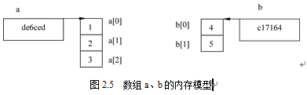

数组的引用
数组的引用
数组属于引用型变量，两个相同类型的数组如果具有相同的引用，它们就有完全相同的元素。
对于 int a[] = {1,2,3},b[ ] = {4,5};
数组变量a和b分别存放着引用de6ced和c17164，内存模型如图2.5所示
进行赋值a = b; 那么，a中存放的引用和b的相同，这时系统将释放最初分配给数组a的元素空间（垃圾），使得a的元素和b的元素相同，a、b的内存模型如下。

Slide 30
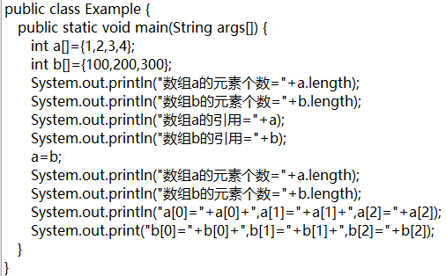
数组的引用
数组的引用举例
注意 输出字符数组的引用时得到的是字符数组的元素值
课下自己练习数组元素的排序和插入
Notes:
public class Example2_4 {
public static void main(String args[]) {
int a[]={1,2,3,4};
int b[]={100,200,300};
System.out.println("数组a的元素个数="+a.length);
System.out.println("数组b的元素个数="+b.length);
System.out.println("数组a的引用="+a);
System.out.println("数组b的引用="+b);
a=b;
System.out.println("数组a的元素个数="+a.length);
System.out.println("数组b的元素个数="+b.length);
System.out.println("a[0]="+a[0]+",a[1]="+a[1]+",a[2]="+a[2]);
System.out.print("b[0]="+b[0]+",b[1]="+b[1]+",b[2]="+b[2]);
}
}

Slide 31
二维数组
多维数组
在任何语言中，多维数组都被看作数组的数组。比如二维数组是一个特殊的一维数组，其每一个元素又是一个一维数组，每个一维数组的长度可以不一样。
我们主要以二维数组为例来说明，高维数组与此类似。
声明二维数组有下列两种格式：
数组的元素类型 [][] 数组名;（推荐）
数组的元素类型 数组名[][]; （不建议）
例如：
char [][] b;
float a[][];

Slide 32
二维数组分配空间
直接为每一维分配空间，如：int a[][]=new int[2][3];
从最高维开始，分别为每一维分配空间，如：
int b[][]=new int [2][];//最高维
b[0]=new int[3];//最高维第一个元素
b[1]=new int[5];//最高维第二个元素
注：在使用运算符new来分配内存时，对于多维数组至少要给出最高维的大小。

Slide 33
二维数组的初始化
静态初始化：在声明数组的同时为数组分配空间、初始化
int intArray[ ][ ]={{1,2},{2,3},{3,4}};
动态初始化：分配完空间后，对每个元素初始化
int a[ ][ ]=new int[2][]；
a[0]=new int[3];a[1]=new int[2];
a[0][0]=1; a[0][1]=2; a[0][2]=3;
a[1][0]=4; a[1][1]=5;

Slide 34
练习
对数组的定义及初始化不正确的是（ ）。
A．int array[]; B．int array[]=new int[8]; C．int[] array=new int[8]; D．int array[8];
将有三个boolean值的数组初始化为true的是（ ）。
A．boolean []b=new boolean[3]
B．boolean []b={true,true,true}
C．boolean [3]b={true,true,true}
D．boolean []b=new boolean[3]; b={true,true,true}
声明：int[] x,y[]; 以下选项允许通过编译的是：
a ) x[0] = y; //
b) y[0] = x; //
c) y[0][0] = x;//
d) x[0][0] = y;//
e) y[0][0] = x[0];//
x = y; //
一维数组：int[] x 或者int x[] （不建议用）
二维数组：int[][] y 或者 int[] y[] （不建议用） 或者 int y[][] （不建议用）
Notes:
a ) x[0] = y; //no
b) y[0] = x; //yes
c) y[0][0] = x;//no
d) x[0][0] = y;//no
e) y[0][0] = x[0];//yes
f) x = y; //no

Slide 35
二维数组的例子
例：构造杨辉三角形。
1
1 1
1 2 1
1 3 3 1
1 4 6 4 1
1 5 10 10 5 1
【提示】
1. 第一行有 1 个元素, 第 n 行有 n 个元素
2. 每一行的第一个元素和最后一个元素都是 1
3. 从第三行开始, 对于非第一个元素和最后一个元素的元素.
a[i][j] = a[i-1][j-1] + a[i-1][j];
1
1 1
1 2 1
1 3 3 1
1 4 6 4 1
1 5 10 10 5 1
1
1 1
1 2 1
1 3 3 1
1 4 6 4 1
1 5 10 10 5 1
Notes:
public class Demo6{
public static void main(String args[]){
int[][] a= new int[6][6];
for(int i = 0 ; i < a.length ; i ++)
{
for(int j=0;j<=i;j++)
{
if(j==0 ||j==i )
a[i][j]=1;
else{
a[i][j]=a[i-1][j-1]+a[i-1][j];
}
}
}
for(int i = 0 ; i < a.length ; i ++)
{
for(int j = 0 ; j < 6-i-1 ; j ++ )
{
System.out.print(" ");
}
for(int j = 0 ; j <=i ; j ++ )
{
System.out.printf(" %2d ",a[i][j]);
}
System.out.println();
}
}
}

Slide 36
运算符
算术运算符
关系运算符
逻辑运算符
赋值运算符
位运算符
instanceof

Slide 37
算术运算符
运算符 | 运算 | 范例 | 结果
+ | 加 | 5+5 | 10
- | 减 | 6-4 | 2
* | 乘 | 3*4 | 12
/ | 除 | 5/5 | 1
% | 取模 | 7%5 | 2
++ ++ | 自增（前）：先运算后取值 自增（后）：先取值后运算 | a=2;b=++a; a=2;b=a++; | a=3;b=3 a=3;b=2
- - - - | 自减（前）：先运算后取值 自减（后）：先取值后运算 | a=2;b=- -a a=2;b=a- - | a=1;b=1 a=1;b=2
+ | 字符串连接 | “He”+”llo” | “Hello”

Slide 38
算术混合运算的精度
java中数据类型的精度从“低”到“高”排列的顺序是：
byte short char int long float double
Java在计算算术表达式的值时,使用下列计算精度规则：
如果表达式中有双精度浮点数（double型数据），则按双精度进行运算.
如果表达式中最高精度是单精度浮点数（float型数据），则按单精度进行运算.
如果表达式中最高精度是long型整数，则按long精度进行运算.
如果表达式中最高精度低于int型整数,则按int精度进行运算.
char型数据和整型数据运算结果的精度是int。
例如：5/2的结果是2，要想得到2.5,必须写成5.0/2或5.0f/2。
例如：byte x=7; 则执行表达式 ‘B’+x; 的结果是int型。

Slide 39
比较运算符
运算符 | 运算 范例 结果
== | 相等于 4==3 false
!= | 不等于 4!=3 true
< | 小于 4<3 false
> | 大于 4>3 true
<= | 小于等于 4<=3 false
>= | 大于等于 4>=3 true
instanceof | 检查是否是类的对象 “Hello” instanceof String true
比较运算符的结果都是boolean型，也就是要么是true，要么是false。
比较运算符“==”不能误写成“=” 。

Slide 40
比较运算符
比较运算符: > , < , >= , <= , == , !=
运算规则：
在比较运算符中，当操作数是基本数据类型时，比较的是数据内容；
在关系运算符中，当操作数是引用类型时，比较的是引用对象的引用值，判断是否是同一对象，而没有比较对象的内容。
如，4>8，(x+y)>80。
如：int a[]={1,2,3}; int b[]={1,2,3}; a==b?

Slide 41
逻辑运算符
&—逻辑与 | —逻辑或 ！—逻辑非
&& —短路与 || —短路或 ^ —逻辑异或
a | b | a&b | a|b | !a | a^b | a&&b | a||b
true | true | true | true | false | false | true | true
true | false | false | true | false | true | false | true
false | true | false | true | true | true | false | true
false | false | false | false | true | false | false | false

Slide 42
请写出每题的输出结果
int x = 1;
int y=1;
if(x++==2 & ++y==2){
x =7;
}
System.out.println("x="+x+",y="+y);
int x = 1,y = 1;
if(x++==2 && ++y==2){
x =7;
}
System.out.println("x="+x+",y="+y);
int x = 1,y = 1;
if(x++==1 | ++y==1){
x =7;
}
System.out.println("x="+x+",y="+y);
int x = 1,y = 1;
if(x++==1 || ++y==1){
x =7;
}
System.out.println("x="+x+",y="+y);

Slide 43
赋值运算符
符号：=
当“=”两侧数据类型不一致时，可以使用自动类型转换或使用强制类型转换原则进行处理。
支持连续赋值。
扩展赋值运算符： +=, -=, *=, /=, %=
思考1： short s = 3;
s=s+2; ①
s+=2; ②
①和②有什么区别？
Notes:
1、在s = s + 2 中，等号右边是一个表达式，根据Java类型自动转换原则，s + 2 会自动转换成int型，将一个int型赋给一个short型，自然编译会出错。2、在s += 2 中，由于+=是一个运算符，因此2是short型，即该式可等价为：s = (short)(s + 2) ，因此编译不会出错。
+=会进行内部处理, “+=”左边的数据类型 会自动转换为右边的数据类型.

Slide 44
位运算符
位运算符的细节
<< | 空位补0，被移除的高位丢弃，空缺位补0。
>> | 被移位的二进制最高位是0，右移后，空缺位补0； 最高位是1，空缺位补1。
>>> | 被移位二进制最高位无论是0或者是1，空缺位都用0补。
& | 二进制位进行&运算，只有1&1时结果是1，否则是0;
| | 二进制位进行 | 运算，只有0 | 0时结果是0，否则是1;
^ | 相同二进制位进行 ^ 运算，结果是0；1^1=0 , 0^0=0 不相同二进制位 ^ 运算结果是1。1^0=1 , 0^1=1
~ | 正数取反，各二进制码按补码各位取反 负数取反，各二进制码按补码各位取反

Slide 45
例题
例子6中利用“异或”运算的性质，对几个字符进行加密并输出密文，然后再解密。
class Example6
{ public static void main(String args[])
{ char a1='十',a2='点',a3='进',a4='攻';
char secret='8';
a1=(char)(a1^secret);
a2=(char)(a2^secret);
a3=(char)(a3^secret);
a4=(char)(a4^secret);
System.out.println("密文:"+a1+a2+a3+a4);
a1=(char)(a1^secret);
a2=(char)(a2^secret);
a3=(char)(a3^secret);
a4=(char)(a4^secret);
System.out.println("原文:"+a1+a2+a3+a4);
}
}

Slide 46
三元运算符
格式:
(条件表达式)? 表达式1：表达式2；
为true，运算后的结果是表达式1；
为false，运算后的结果是表达式2；
表达式1和表达式2为同种类型
三元运算符与if-else的联系与区别：
1）三元运算符可简化if-else语句
2）三元运算符要求必须返回一个结果。（和C语言不同，C语言可以是输出语句）
3）if后的代码块可有多个语句
练习： 获取两个数中的较大数
获取三个数中的较大数

Slide 47
运算符的优先次序
优先级 | 运 算 符 | 类 型
1 | （）
2 | ++、--、 ！、~ 、 +、- 、 | 单目运算符
3 | *、/、% | 算术运算符
4 | +、- | 算术运算符
5 | <<、>> 、>>> | 移位运算符
6 | <、<=、>、>= | 关系运算符
7 | ==、!= | 关系运算符
8 | && | 逻辑运算符
9 | ¦¦ | 逻辑运算符
10 | ？： | 条件运算符
11 | =、+=、-=、*=、/=、%=、^= | 赋值运算符
12 | &=、|=、<<=、>>=、>>>=

Slide 48
语句概述
Java里的语句可分为以下六类
方法调用语句：如：System.out.println(" Hello");
表达式语句：表示式尾加上分号。比如赋值语句：x=23;
复合语句：可以用{ }把一些语句括起来构成复合语句，
如：{ z=123+x;
System.out.println("How are you");
}
空语句：一个分号也是一条语句，称做空语句。
控制语句：控制语句分为分支语句、开关语句、循环语句和跳转语句。
package语句和 import语句：它们和类、对象有关，将在第3章讲解。

Slide 49
分支语句:if语句 ；:::
if语句三种格式：
1. if(条件表达式){
执行代码块；
}
2. if(条件表达式){
执行代码块；
}
else{
执行代码块；
}
3. if(条件表达式){
执行代码块；
}
else if (条件表达式){
执行代码块；
}
……
else{
执行代码块；
}

Slide 50
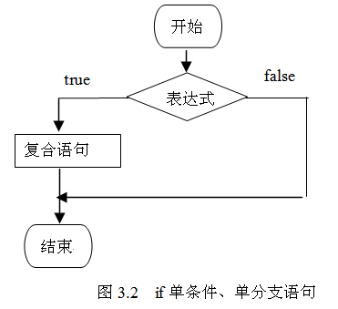
if语句
if语句是单条件分支语句，即根据一个条件来控制程序执行的流程(如图3.2)。
if 语句的语法格式：
if（表达式）{
若干语句
}
注：表达式的值必须是boolean型的；不能用0代表false；用1代表true；

Slide 51
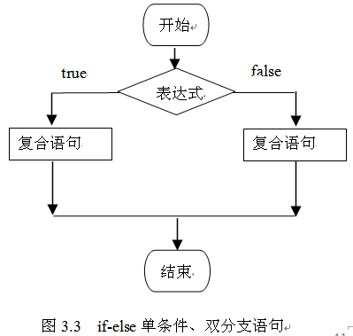
if-else 语句
if-else 语句是单条件双分支语句，即根据一个条件来控制程序执行的流程。
if-else 语句的语法格式：
if（表达式） {
若干语句
}
else {
若干语句
}

Slide 52
if-else 语句的嵌套
if-else 语句的嵌套可以实现多条件分支，即根据多个条件来控制程序执行的流程。
if-else if-else语句的语法格式：
if（表达式) {
若干语句
}
else if（表达式) {
若干语句
}
… …
else {
若干语句
}

Slide 53
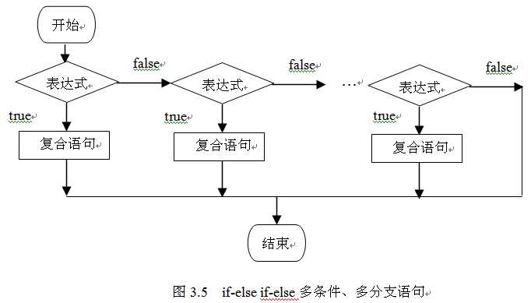
多分支流程示意图

Slide 54
switch开关语句
switch 语句是单条件多分支的开关语句
它的一般格式定义如下(其中break语句是可选的）：
switch(表达式)
{
case 常量值1:
若干个语句
break;
case 常量值2:
若干个语句
break;
...
case 常量值n:
若干个语句
break;
default:
若干语句
}

Slide 55
switch语句有关规则
switch(表达式)中表达式的返回值必须是下述几种类型之一：byte，short，char，int，枚举，String；
case子句中的值必须是常量，且所有case子句中的值应是不同的；
default子句是可任选的，当没有匹配的case时，执行default
break语句用来在执行完一个case分支后使程序跳出switch语句块；如果没有break，程序会顺序执行到switch结尾

Slide 56
switch和if语句的对比
if和switch语句很像，具体什么场景下，应用哪个语句呢？
如果判断的具体数值不多，而且符合byte、 short 、int、 char、枚举、String类型。虽然两个语句都可以使用，建议使用swtich语句。因为效率稍高。
其他情况：对区间判断，对结果为boolean类型判断，使用if，if的使用范围更广。

Slide 57
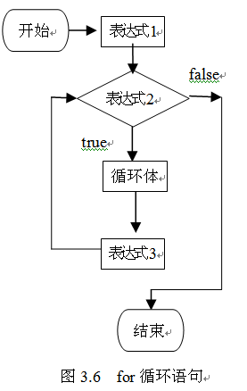
for循环语句
for语句的语法格式：
for (表达式1; 表达式2; 表达式3) {
若干语句
}
for语句的执行规则是：
(1)计算“表达式1”，完成必要的初始化工作。
(2)判断“表达式2”的值，若“表达式2”的值为true，则进行(3),否则进行(4)。
(3)执行循环体，然后计算“表达式3”，以便改变循环条件，进行（2）。
(4)结束for语句的执行。

Slide 58
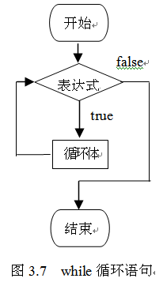
while 循环
while语句的语法格式：
while (表达式) {
若干语句
}
while语句的执行规则是：
(1)计算表达式的值,如果该值是true时，
就进行(2),否则执行(3)。
(2)执行循环体，再进行(1)。
(3)结束while语句的执行。

Slide 59
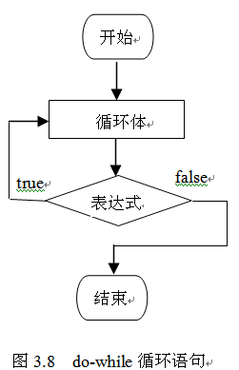
do-while循环
do-while语句的语法格式：
do {
若干语句
} while(表达式);
do- while语句的执行规则是：
(1)执行循环体，再进行(2)。
(2)计算表达式的值，如果该值是true时，
就进行(1),否则执行(3)。
(3)结束while语句的执行。

Slide 60
增强的for循环
JDK1.5后,对for语句的功能给予扩充、增强，以便更好地遍历数组和集合。我们以数组为例，语法格式如下：
for(声明循环变量：数组的名字) {
……
}
其中，声明的循环变量的类型必须和数组的类型相同。这种形式的for语句类似自然语言中的“for each”语句，为了便于理解上述for语句，可以将这种形式的for语句翻译成“对于循环变量依次取数组的每一个元素的值”，也可以用来取集合中的元素 。

Slide 61
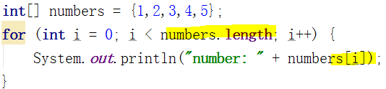
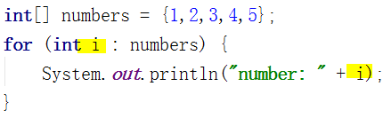
增强的for循环
i为数组中元素的index索引
基于索引获取数组中的元素
指定数组/集合中
元素的类型
增强的for循环
指定需遍历的数组/集合
i每次迭代的
数组/集合中的元素

Slide 62
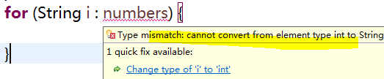
遍历数组/集合的适用场景
For，适合需要指定遍历次数，需要基于索引、次数完成进一步操作时
Foreach，适合遍历全部元素，无需基于元素索引位置操作时
编译器完成
类型安全检测
当元素实际类型与声明不匹配时
无法编译

Slide 63
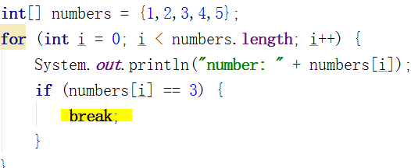

break语句
在循环中可以使用break语句，结束整个循环语句
结束循环

Slide 64
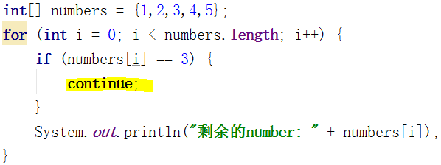
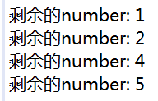
continue语句语句
在循环中使用continue语句，结束本次循环，即不再执行本次循环中循环体中continue语句后面的语句，而转入进行下一次循环。
当执行continue是
终止本次循环的执行
继续下一循环

Slide 65
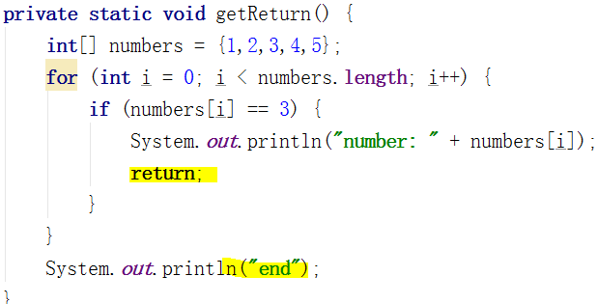
Return语句
return终止退出当前方法，将控制流程返回到调用该方法处

Slide 66
总结
标识符
基本数据类型（boolean byte short char int long float double）
数组是相同类型的数据元素按顺序组成的一种复合数据类型,数组属于引用型变量
Java提供了丰富的运算符，学会各种运算符的使用.
Java语言控制语句：分支、循环、跳转
Notes:
标识符由字母、下划线、美元符号和数字组成,并且第一个字符不能是数字字符(关键字不能做标识符).
两个相同类型的数组如果具有相同的引用，它们就有完全相同的元素。

Slide 67
例题
例子7将变量a，b，c中的数值按大小顺序进行互换（从小到大排列）。
public class Example7 {
public static void main(String args[]) {
int a = 9,b = 5,c = 7,t=0;
if(b<a) {
t = a; a = b; b = t;
}
if(c<a) {
t = a; a = c;c = t;
}
if(c<b) {
t = b; b = c; c = t;
}
System.out.println("a="+a+",b="+b+",c="+c);
}
}

Slide 68
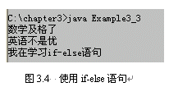
例题
例子8中有两条if-else语句，其作用是根据成绩输出相应的信息，运行效果如图3.4。(参考代码在备注)
Notes:
public class Example3_3 {
public static void main(String args[]) {
int math=65 ,english=85;
if(math>60) {
System.out.println("数学及格了");
}
else {
System.out.println("数学不及格");
}
if(english>90) {
System.out.println("英语是优");
}
else {
System.out.println("英语不是优");
}
System.out.println("我在学习if-else语句");
}
}

Slide 69
例题
import java.util.Scanner;
public class Example9{
public static void main(String args[]) {
int number = 0;
System.out.println("输入正整数(回车确定)");
Scanner reader = new Scanner(System.in);
number = reader.nextInt();
switch(number) {
case 9 :
case 131 :
case 12 : System.out.println(number+"是三等奖");
break;
case 209 :
case 596 :
case 27 : System.out.println(number+"是二等奖");
break;
case 875 :
case 316 :
case 59 : System.out.println(number+"是一等奖");
break;
default: System.out.println(number+"未中奖");
}
}
}
例子9使用了switch语句判断用户从键盘输入的正整数是否为中奖号码。

Slide 70
例题
例子10：计算8+88+888+8888… …的前12项和。
public class Example10 {
public static void main(String args[]) {
long sum = 0,a = 8,item = a,n = 12,I = 1;
for(i=1;i<=n;i++) {
sum = sum+item;
item = item*10+a;
}
System.out.println(sum);
}
}

Slide 71
例题
例子11用while语句计算1+1/2!+1/3!+1/4! … 的前20项
public class Example11 {
public static void main(String args[]) {
double sum = 0,item = 1;
int i = 1,n = 20;
while(i<=n) {
sum = sum+item;
i = i+1;
item = item*(1.0/i);
}
System.out.println("sum="+sum);
}
}

Slide 72
例题
public class Example12 {
public static void main(String args[]) {
int sum=0,i,j;
for( i=1;i<=10;i++) {
if(i%2==0) { //计算1+3+5+7+9
continue;
}
sum=sum+i;
}
System.out.println("sum="+sum);
for(j=2;j<=100;j++) { //求100以内的素数
for( i=2;i<=j/2;i++) {
if(j%i==0)
break;
}
if(i>j/2) {
System.out.println(""+j+"是素数");
}
}
}
}
例子12使用了continue和break语句,计算1+3+5…输出100内的素数.

Slide 73
例题
public class Example13 {
public static void main(String args[]) {
int a[] = {1,2,3,4};
char b[] = {'a','b','c','d'};
for(int n=0;n<a.length;n++) { //传统方式
System.out.println(a[n]);
}
for(int n=0;n<b.length;n++) { //传统方式
System.out.println(b[n]);
}
for(int i:a) { //循环变量i依次取数组a的每一个元素的值(改进方式)
System.out.println(i);
}
for(char ch:b) { //循环变量ch依次取数组b的每一个元素的值(改进方式)
System.out.println(ch);
}
}
}
例子13分别使用for语句的传统方式和改进方式遍历数组。

Slide 74
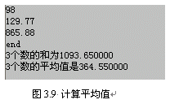
例题
例子14中，用户在键盘依次输入若干个数字，每输入一个数字都需要按回车键确认，最后在键盘输入一个非数字字符串结束整个输入操作过程。程序将计算出这些数的和以及平均值。效果如图3.9所示。在从键盘输入数据时，经常让reader对象先调用hasNextXXX()方法等待用户在键盘输入数据，然后再调用nextXXX()方法获取用户输入的数据。(答案在备注)
Notes:
import java.util.*;
public class Example3_9 {
public static void main (String args[ ]){
Scanner reader=new Scanner(System.in);
double sum=0;
int m=0;
while(reader.hasNextDouble()){
double x=reader.nextDouble();
m=m+1;
sum=sum+x;
}
System.out.printf("%d个数的和为%f\n",m,sum);
System.out.printf("%d个数的平均值是%f\n",m,sum/m);
}
}

Slide 75
例题
例子15能判断用户输入的一个整数是否在已知的数组中。
Notes:
import java.util.*;
class Example2_5 {
public static void main(String args[]) {
int start=0,end,middle;
int a[] = {12,45,67,89,123,-45,67};
int N = a.length;
for(int i=0; i<N; i++) { //选择法排序数组
for(int j = i+1; j < N;j++){
if(a[j] < a[i]){
int t = a[j];
a[j] = a[i];
a[i] = t;
}
}
}
System.out.println(Arrays. toString(a));
Scanner scanner = new Scanner(System.in);
System.out.println("输入整数，程序判断该整数是否在数组中:");
int number = scanner.nextInt();
int count =0 ;
end = N;
middle=(start+end)/2;
while(number!=a[middle]){
if(number>a[middle])
start=middle;
else if(number<a[middle])
end=middle;
middle=(start+end)/2;
count++;
if(count>N/2)
break;
}
if(count>N/2)
System.out.printf("%d不在数组中.\n",number);
else
System.out.printf("%d在数组中.\n",number);
}
}

Slide 76


